Slide 1
BÀI 4. KHẢO SÁT VÀ VẼ ĐỒ THỊ HÀM SỐ
Chương I. Ứng dụng đạo hàm để khảo sát và vẽ đồ thị của hàm số
Môn Toán – Lớp 12 (Kết nối tri thức với cuộc sống)
Tiết 14 – 18 theo PPCT (T14 – T18) · Năm học 2026 – 2027
GV soạn: Trương Tử Trang – Trường THPT Vĩnh Thạnh

Slide 2
MỤC TIÊU BÀI HỌC
Nắm sơ đồ khảo sát hàm số
Khảo sát hàm bậc ba
Khảo sát hàm $y=\frac{ax+b}{cx+d}$
Khảo sát hàm $y=\frac{ax^{2}+bx+c}{px+q}$
Nhận biết tâm, trục đối xứng
Giải thích hiện tượng thực tiễn
Toán 12 · Bài 4. Khảo sát sự biến thiên và vẽ đồ thị của hàm số 2

Slide 3
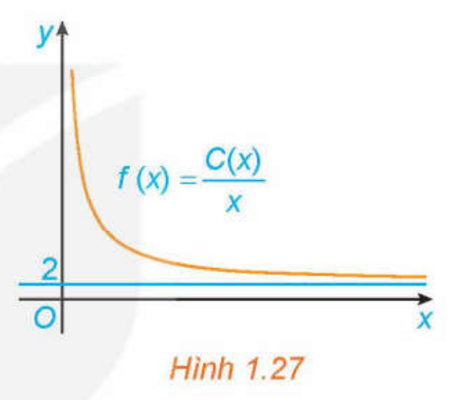
KHỞI ĐỘNG: CHI PHÍ TRUNG BÌNH
Chi phí trung bình: $f(x)=\frac{2x+45}{x}$
Vì sao chi phí giảm theo x?
Vì sao luôn lớn hơn 2 triệu?
Cần quy trình khảo sát đầy đủ
Toán 12 · Bài 4. Khảo sát sự biến thiên và vẽ đồ thị của hàm số 3

Slide 4
1. SƠ ĐỒ KHẢO SÁT HÀM SỐ
1. Tìm tập xác định
2. Tính y′, xét dấu, tìm cực trị
Tìm giới hạn, tiệm cận
Lập bảng biến thiên
3. Vẽ đồ thị: giao trục, đối xứng
Toán 12 · Bài 4. Khảo sát sự biến thiên và vẽ đồ thị của hàm số 4

Slide 5
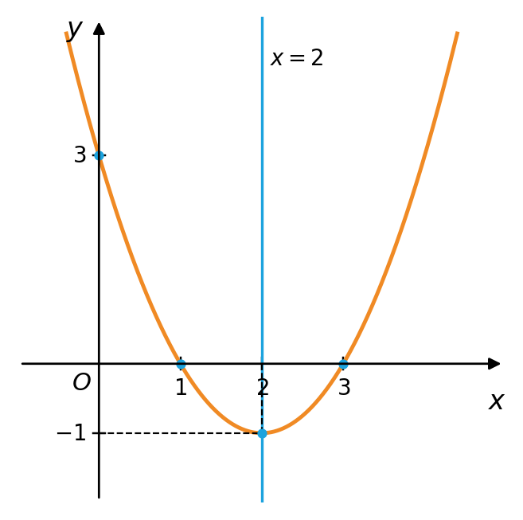
HĐ1: y = X² − 4X + 3
Khảo sát và vẽ đồ thị hàm số
$y=x^{2}−4x+3$
Toán 12 · Bài 4. Khảo sát sự biến thiên và vẽ đồ thị của hàm số 5

Slide 6
HĐ1: y = X² − 4X + 3 – LỜI GIẢI
y′ = 2x − 4 = 0 ⇔ x = 2
Nghịch biến (−∞; 2), đồng biến (2; +∞)
Cực tiểu tại x = 2: y_{CT} = −1
Parabol nhận x = 2 làm trục đối xứng
Toán 12 · Bài 4. Khảo sát sự biến thiên và vẽ đồ thị của hàm số 6

Slide 7
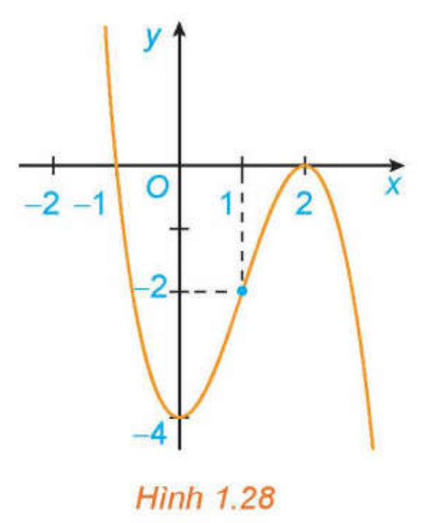
2. HÀM BẬC BA – VÍ DỤ 1
Khảo sát và vẽ đồ thị hàm số
$y=−x^{3}+3x^{2}−4$
Toán 12 · Bài 4. Khảo sát sự biến thiên và vẽ đồ thị của hàm số 7

Slide 8
HÀM BẬC BA – LỜI GIẢI
$y=−x^{3}+3x^{2}−4$
y′ = −3x² + 6x = 0 ⇔ x = 0 hoặc x = 2
CT tại x = 0: y = −4; CĐ tại x = 2: y = 0
Giao trục: (0; −4), (−1; 0), (2; 0)
Tâm đối xứng I(1; −2)
Toán 12 · Bài 4. Khảo sát sự biến thiên và vẽ đồ thị của hàm số 8

Slide 9
GHI NHỚ: HÀM SỐ BẬC BA
a > 0: nhánh phải đi lên
y′ = 0 có 2 nghiệm: có 2 cực trị
y′ không đổi dấu: không có cực trị
Tâm đối xứng: hoành độ thỏa y″ = 0
Hàm bậc ba: không có tiệm cận
Toán 12 · Bài 4. Khảo sát sự biến thiên và vẽ đồ thị của hàm số 9

Slide 10
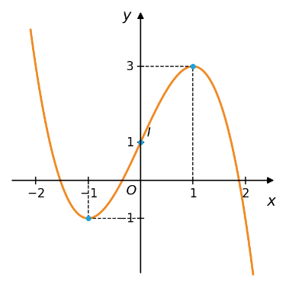
LUYỆN TẬP 1 – BÀI 1.21A
Khảo sát và vẽ đồ thị:
a) $y=−2x^{3}+3x^{2}−5x$
b) $y=−x^{3}+3x+1$
Toán 12 · Bài 4. Khảo sát sự biến thiên và vẽ đồ thị của hàm số 10

Slide 11
LUYỆN TẬP 1 – BÀI 1.21A – LỜI GIẢI
$y=−2x^{3}+3x^{2}−5x$: y′ < 0, nghịch biến trên ℝ
Tâm đối xứng I(1/2; −2)
$y=−x^{3}+3x+1$: CT (−1; −1), CĐ (1; 3)
Tâm đối xứng I(0; 1)
Toán 12 · Bài 4. Khảo sát sự biến thiên và vẽ đồ thị của hàm số 11

Slide 12
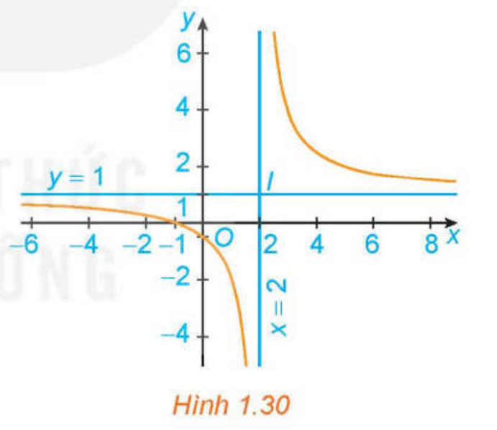
3. HÀM PHÂN THỨC BẬC NHẤT TRÊN BẬC NHẤT
Ví dụ 3: $y=\frac{x+1}{x−2}$
$y^{′}=−\frac{3}{{\left(x−2\right)}^{2}}<0$: nghịch biến từng khoảng
TCĐ x = 2; TCN y = 1
Tâm đối xứng I(2; 1)
Trục đối xứng: hai phân giác
Toán 12 · Bài 4. Khảo sát sự biến thiên và vẽ đồ thị của hàm số 12

Slide 13
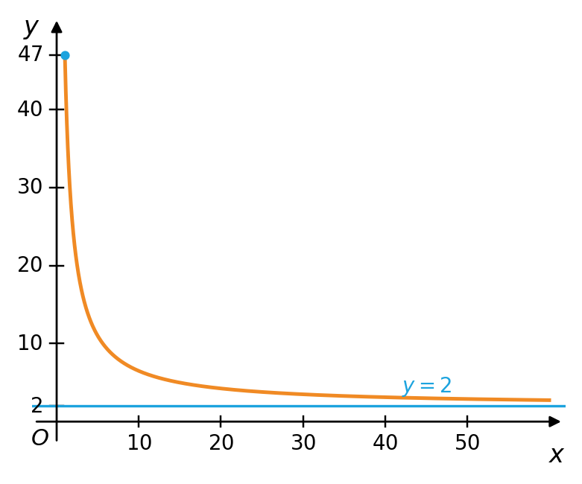
GIẢI BÀI TOÁN MỞ ĐẦU
Chi phí trung bình $f(x)=\frac{2x+45}{x}$
Vì sao chi phí giảm khi x tăng?
Vì sao luôn lớn hơn 2 triệu?
Toán 12 · Bài 4. Khảo sát sự biến thiên và vẽ đồ thị của hàm số 13

Slide 14
GIẢI BÀI TOÁN MỞ ĐẦU – LỜI GIẢI
$f(x)=2+\frac{45}{x}$, x ≥ 1
f′(x) < 0: chi phí giảm dần
$\lim_{x→+∞}f(x)=2$: TCN y = 2
f(x) > 2: luôn trên 2 triệu đồng
Toán 12 · Bài 4. Khảo sát sự biến thiên và vẽ đồ thị của hàm số 14

Slide 15
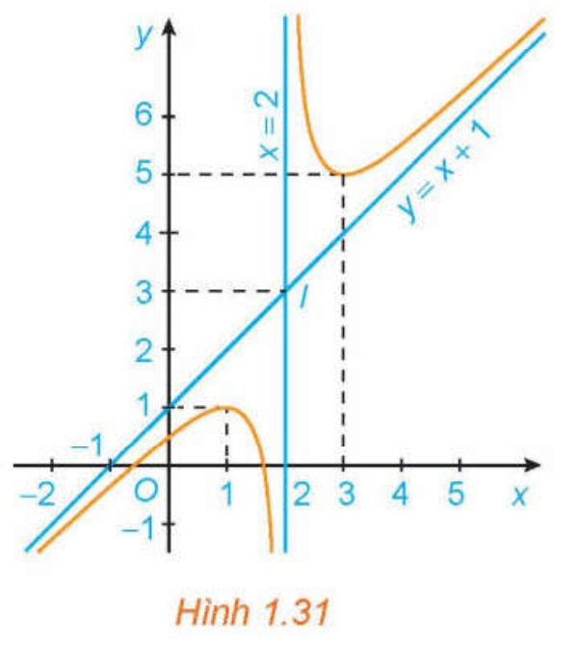
4. HÀM PHÂN THỨC BẬC HAI TRÊN BẬC NHẤT
Ví dụ 4: $y=\frac{x^{2}−x−1}{x−2}=x+1+\frac{1}{x−2}$
CĐ tại x = 1: y = 1; CT tại x = 3: y = 5
TCĐ x = 2; TCX y = x + 1
Tâm đối xứng I(2; 3)
Toán 12 · Bài 4. Khảo sát sự biến thiên và vẽ đồ thị của hàm số 15

Slide 16
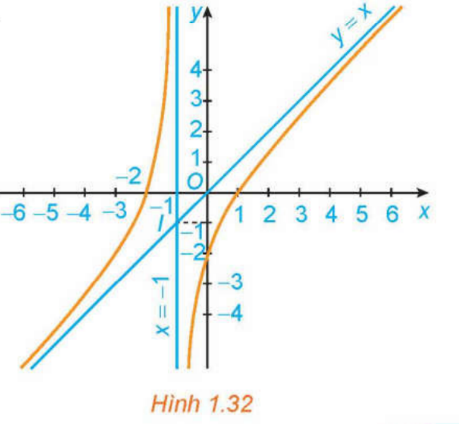
VÍ DỤ 5 – LUYỆN TẬP 3
Khảo sát và vẽ đồ thị:
Ví dụ 5: $y=x−\frac{2}{x+1}$
Luyện tập 3: $y=−x+1+\frac{1}{x−2}$
Toán 12 · Bài 4. Khảo sát sự biến thiên và vẽ đồ thị của hàm số 16

Slide 17
VÍ DỤ 5 – LUYỆN TẬP 3 – LỜI GIẢI
$y=x−\frac{2}{x+1}$: y′ > 0, không cực trị
TCĐ x = −1; TCX y = x; tâm I(−1; −1)
LT3: $y=−x+1+\frac{1}{x−2}$: tâm I(2; −1)
Toán 12 · Bài 4. Khảo sát sự biến thiên và vẽ đồ thị của hàm số 17

Slide 18
TRẠM KIỂM CHỨNG AI
AI: $y=x^{3}−3x^{2}+4$ có $y_{CĐ}=0<y_{CT}=4$
AI: $y=\frac{2x−1}{x+1}$ có TCN y = −1
Gợi mở: Tìm bước sai, giải thích, sửa lại
Toán 12 · Bài 4. Khảo sát sự biến thiên và vẽ đồ thị của hàm số 18

Slide 19
TRẠM KIỂM CHỨNG AI – LỜI GIẢI
Tìm lỗi trong lời giải AI
AI: $y=x^{3}−3x^{2}+4$ có y_{CĐ} = 0 < y_{CT} = 4
AI: $y=\frac{2x−1}{x+1}$ có TCN y = −1
Xét lại dấu y′: CĐ (0; 4), CT (2; 0)
TCN y = 2; tâm I(−1; 2)
Toán 12 · Bài 4. Khảo sát sự biến thiên và vẽ đồ thị của hàm số 19

Slide 20
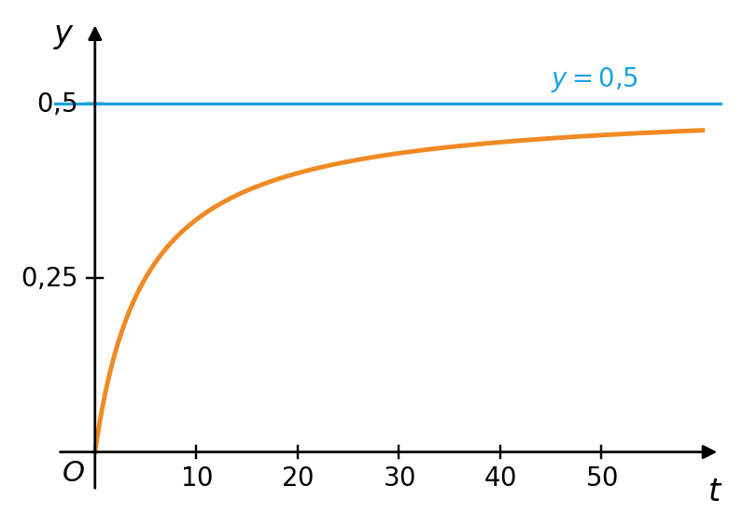
VẬN DỤNG: NỒNG ĐỘ KHỬ TRÙNG
Bể có 200 lít nước
Mỗi phút thêm 40 lít nước, 20 g chất
Nồng độ f(t) thay đổi thế nào?
Có vượt 0,5 g/lít không?
Toán 12 · Bài 4. Khảo sát sự biến thiên và vẽ đồ thị của hàm số 20

Slide 21
VẬN DỤNG – LỜI GIẢI
Bể 200 lít, mỗi phút thêm 40 lít, 20 g
$f(t)=\frac{20t}{200+40t}=\frac{t}{2t+10}$
f′(t) > 0: nồng độ tăng dần
TCN y = 0,5: không vượt 0,5 g/lít
Toán 12 · Bài 4. Khảo sát sự biến thiên và vẽ đồ thị của hàm số 21

Slide 22
NHIỆM VỤ NHÓM
Đề 1: pha loãng dung dịch KOH
Đề 2: điện trở mắc song song
Đề 3: chi phí sơ chế cà phê
Khảo sát, vẽ đồ thị trên Desmos
Nộp poster/slide, Nhật ký AI
Toán 12 · Bài 4. Khảo sát sự biến thiên và vẽ đồ thị của hàm số 22

Slide 23
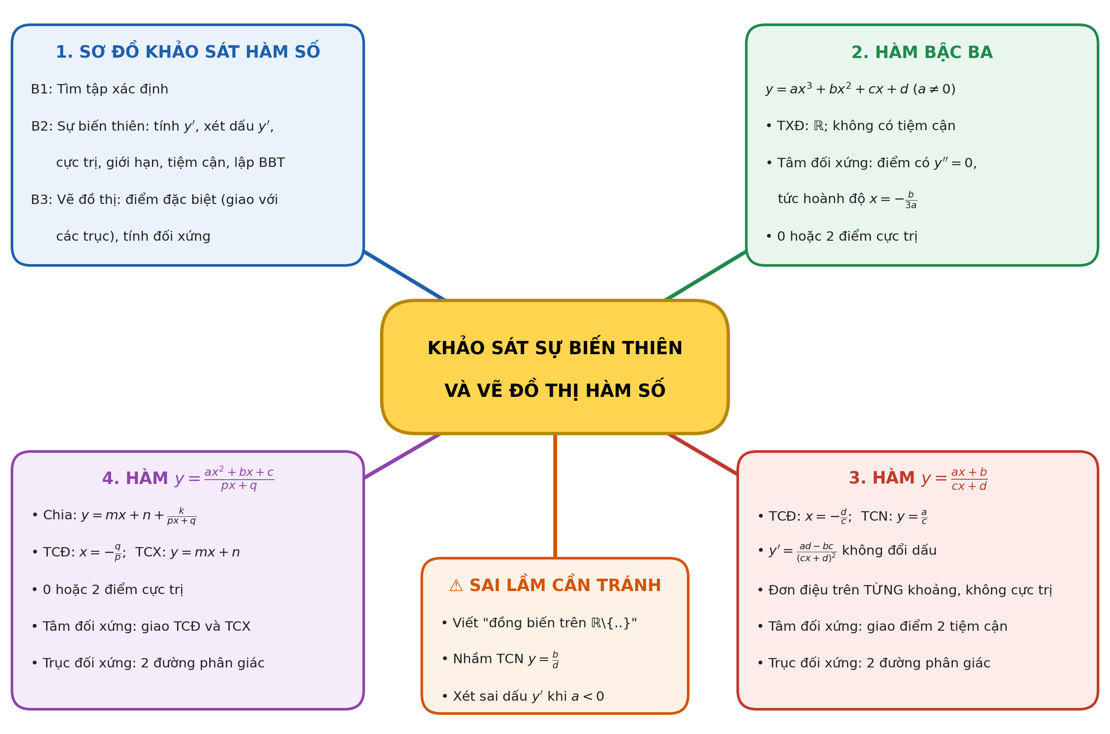
SƠ ĐỒ TƯ DUY BÀI HỌC
Toán 12 · Bài 4. Khảo sát sự biến thiên và vẽ đồ thị của hàm số 23

Slide 24

BÀI TẬP CỦA BẠN
Quét mã QR bằng điện thoại
Nhập họ tên và lớp
7 câu – làm trong 7 phút
Nộp bài, xem lời giải
trangtu66.github.io/Taode_thi_online/cc_bai4_t12.html
Toán 12 · Bài 4. Khảo sát sự biến thiên và vẽ đồ thị của hàm số 24

